Slide 1
ALMA MATER STUDIORUM - UNIVERSITÀ DI BOLOGNA FACOLTA’ DI INGEGNERIA CORSO DI LAUREA IN INGEGNERIA GESTIONALE LAUREA SPECIALISTICA
VALUTAZIONI AMBIENTALI DEL CICLO DI VITA DI UN IMPIANTO FOTOVOLTAICO
(In collaborazione con l’ENEA)
Candidata:
Valentina Mazzarini
Relatore: Chiar.mo prof.
Alessandra Bonoli
Correlatori:
Ing. Paolo Neri
Cristina Mora

Slide 2
OGGETTO DELLO STUDIO
Fattibilità tecnica dell’impianto FV
Valutazioni economiche dell’impianto FV
VAN e PBT
Calcolo incentivi
Analisi Ambientale dell’impianto FV
LCA cradle to gate
LCA cradle to cradle
Confronto tra energie e tecnologie FV
Valutazione di due alternative di progettazione

Slide 3
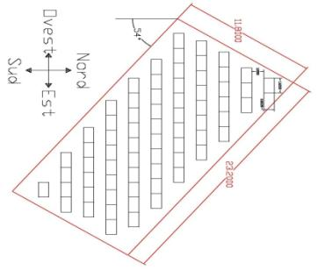
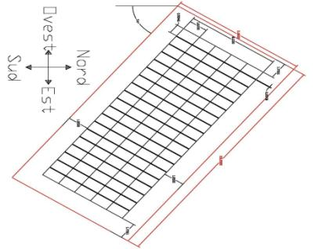
Progettazione dell’impianto fotovoltaico di Jesi
Prima alternativa:
Irraggiamento: 1'640 [kWh/m²/anno] ;
Azimuth: 0°;
Angolo di tilt 30°;
Potenza nominale: 14,29 [kWp];
Energia prodotta: 19'986,29 [kWh/anno];
Numero pannelli: 68;
Seconda alternativa:
Irraggiamento: 1'460 [kWh/m²/anno] ;
Azimuth: - 54°;
Angolo di tilt 3°;
Potenza nominale: 19,96 [kWp];
Energia prodotta: 24'856,83 [kWh/anno];
Numero pannelli: 95;

Slide 4
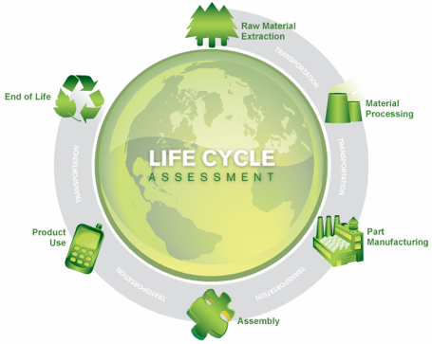
LCA e metodologie utilizzate durante l’analisi
LCA (Life Cycle Assessment) è la metodologia per la Valutazione del Ciclo di Vita: analisi degli impatti ambientali lungo tutte le fasi del ciclo di vita.
Il ciclo di vita considera tutti i processi: dall’estrazione delle materie prime attraverso la produzione, l’uso ed il mantenimento del prodotto, fino al riutilizzo e smaltimento di tutti i rifiuti finali.

Slide 5
Fasi e Metodi dell’LCA
Metodi:
EcoIndicator99
IMPACT2002+
EPS 2000
IPCC
EDIP 2003
Human Health (DALY)
Ecosystem Quality (PAF/PDF)
Resources (MJ Surplus)
Human Health (DALY)
Ecosystem Quality (PDF∙m²∙yr)
Resources (MJ Surplus)
Climate Change (kg_{eq} CO₂)
Human Health (Person-Yr)
Ecosystem Production Capacity(kg)
Abiotic Stock Resources (ELU)
Biodiversity (NEX)
Global Warming (kg_{eq} CO₂)
Global warming 100a; Ozone depletion;
Ozone formation Vegetation and Human;
Acidification; Terrestrial eutrophication;
Aquatic eutrophication EP(N)
Aquatic eutrophication EP(P)
Human toxicity air, water and soil;
Ecotoxicity water chronic and acute;
Ecotoxicity soil chronic;
Hazardous waste
Slag/ashes; Bulk waste;
Radioactive waste;
Resources;
Definizione obiettivo e campo di applicazione.
ISO 14041
Interpretazione dei risultati
ISO 14044
Life Cycle Invetory
ISO 14040
Life Cycle Impact Assessment
ISO 14044

Slide 6
LCA dell’impianto FV di Jesi
Obiettivo dello studio
Confini del sistema
Unità funzionale
Valutazione del danno ambientale dell’impianto FV di Jesi;
LCA “Cradle to Gate”: dall’estrazione delle materie prime per la produzione dell’impianto (inverter, moduli FV, impianto elettrico e struttura di sostegno) fino alla fase di uso;
L’energia prodotta in 30 anni dall’impianto FV : 644'971 kWh.

Slide 7
LCA “cradle to gate” : processi analizzati
Electricity, PV, at 3kWp, flat roof installation, Multi Si
1,06 m Multi-Si Wafer
1,14 kg Silicon Multi-Si
Cella FV
Wafer
Silicio
Elettricità da FV
Impianto FV
0,93 m Photovoltaic Cell
23,47 m Photovoltaic Panel, Multi Si
6,65 p
3kWp flat roof installation Multi Si on foof
1 p Electric Installation
22,79 m²
Flat Roof construction
2,4 p Inverter

Slide 8
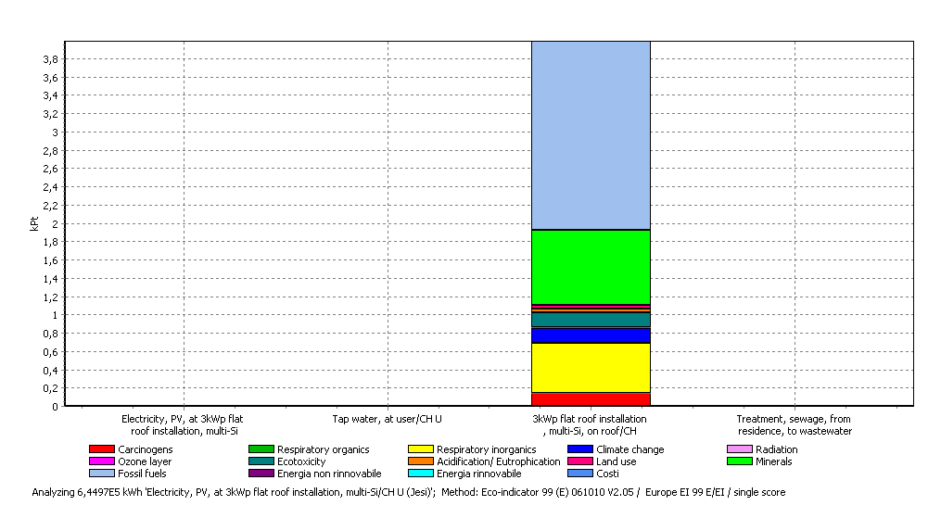
Risultati dell’analisi con Eco-Indicator99
Il danno totale vale 3'991,4 Pt dovuto per il 99,99% all’impianto;
Il contributo maggiore è dato dalla categoria Resources(72,38%), seguita da Human health (21,46%), e da Ecosystem Quality (6,16% );
La categoria di impatto che incide di più è Fossil Fuels con 2'068,7 Pt;
L’efficienza di conversione vale 3,9, EPBT dell’impianto è di circa 8 anni, mentre quello del pannello è di 5 anni.

Slide 9
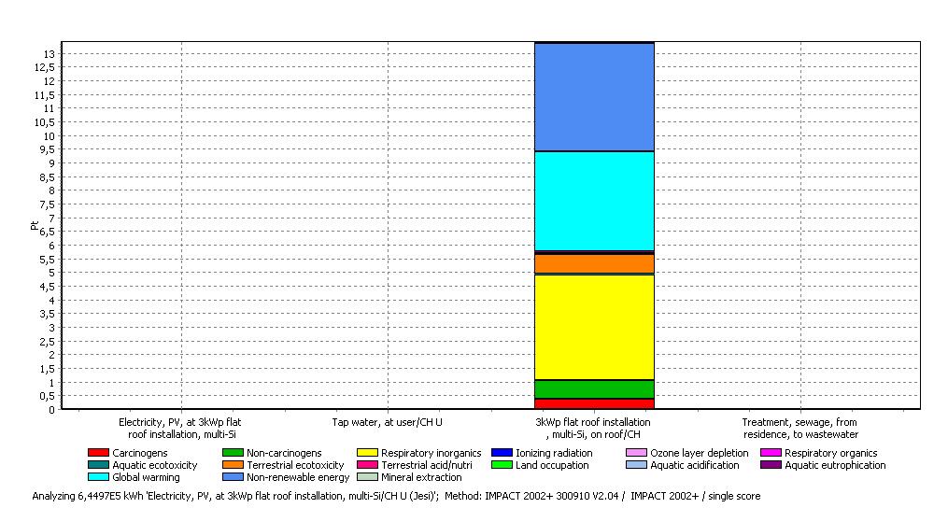
Risultati dell’analisi con IMPACT 2002
Il danno totale vale 13,435 Pt dovuto per il 99,98% all’impianto;
Il contributo maggiore è dato da Human health (36,76%), seguito da Resources (30,02% ); da Climate change (27,11% )e da Ecosystem Quality (6,11%);
Le categorie di impatto che incidono di più sono: Non-renewable energy con 3,98 Pt, Respiratory inorganics con 3,83 Pt e Global warming con 3,64 Pt;
L’efficienza di conversione vale 3,61%, mentre l’EPBT è di 7 anni e 8 mesi per l’impianto e di 5 anni per il pannello.

Slide 10
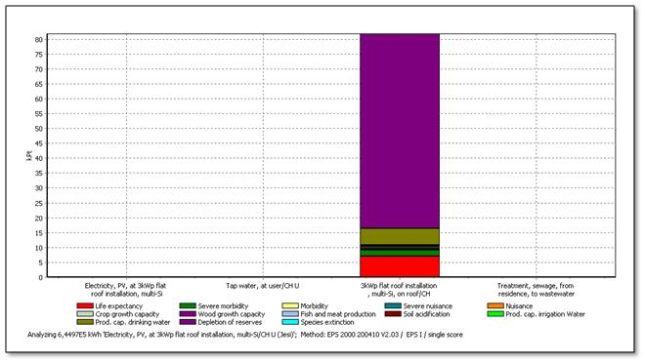
Risultati dell’analisi con EPS 2000
Il danno totale vale 81'765 ELU(=€) ed è dovuto per il 99,99% all’impianto;
Il contributo maggiore è determinato da Abiotic stock resource (79,95%), seguito da Human health (12,6%), da Ecosystem production capacity (7,37% ), e da Biodiversity (0,09%);
Le categorie di impatto che incidono di più sono: Depletion of reserves con 65'372,24045 ELU, seguita da Life Expectancy.

Slide 11
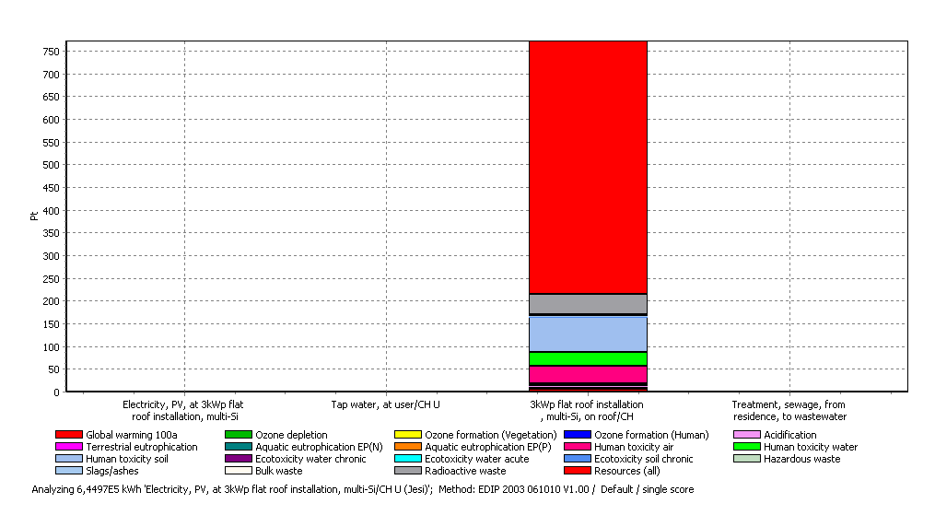
Risultati dell’analisi con EDIP 2003
Il danno totale vale 772,6 Pt ed è dovuto per il 99,97% all’impianto;
Il contributo maggiore è determinato da Resources (72.05% ), seguita da Human toxicity soil (10.07%), da Radioactive waste (5.83%), da Global warming 100° (0.74% ), e da Ozone depletion (0.22%).
Le categorie di impatto che incidono di più sono: Resources (556,7 Pt), seguita da Human toxicity soil (77,8 Pt).

Slide 12
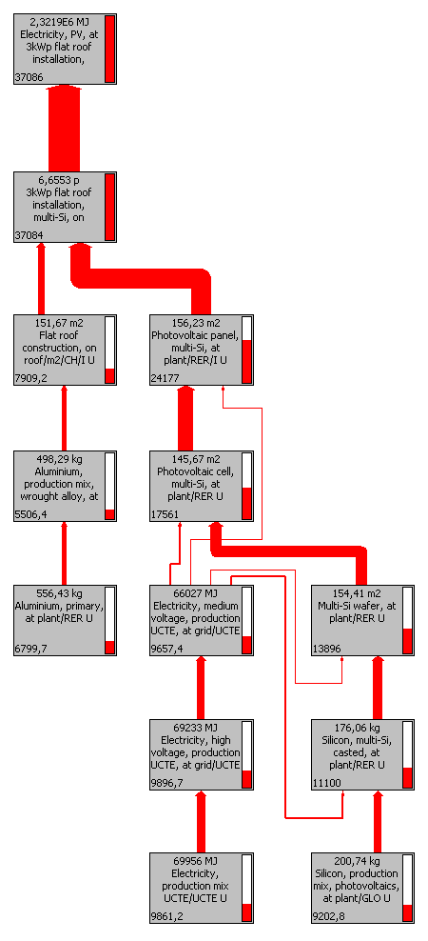
IPCC 100a 2007
Struttura di Al
I kg CO₂ eq sono 37'086,2 , dovuti per il 99,99% all’impianto;
Con IMPACT 2002 è pari a 36'061,6 kg CO₂ eq;
Con EDIP 2003 è di 38'262,2 kg CO₂ eq.
Cella FV
Wafer
Silicio

Slide 13
Il riciclo dei moduli di Deutsche Solar
Moduli FV
Trattamento Termico
Separazione Materiali
Processo DS per i moduli in silicio policristallino:
Trattamento termico: forno a 600°C;
Trattamento chimico:
KOH, HNO₃ , HF, CH₃COOH, Br_{2.}
Al, Cu, Acciaio
Celle FV
Vetro
Riciclo Metalli
Riciclo Vetro
Produzione Silicio per FV
Trattamento Chimico
A seguito dell’importanza del fine vita, vengono proposti quattro tipi di modellizzazione del riciclo in virtù dei confini considerati.

Slide 14
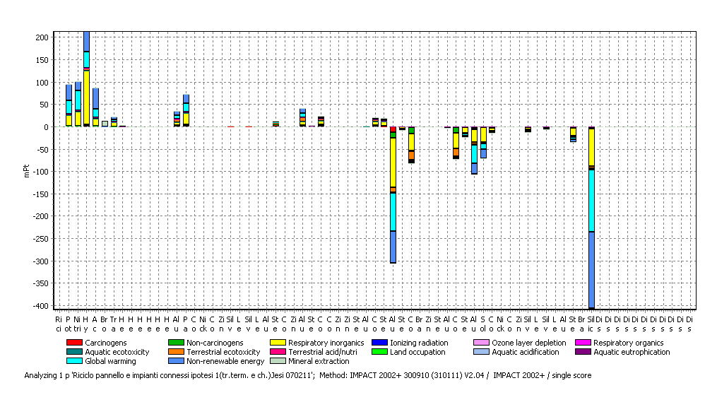
Risultati con IMPACT del riciclo con l’ipotesi 1
Prodotto Evitato
Trasporto
Trattamento chimico
Produzione Semilavorati
Alluminio
Silicio
Trasporto da Jesi a Freiberg;
Trattamento termico per la separazione dei materiali;
Trattamento chimico recupero del silicio;
Produzione di semilavorati dall’impianto primario;
Prodotto evitato: materiali primari di cui si evita la nuova produzione per effetto del processo di riciclo.

Slide 15
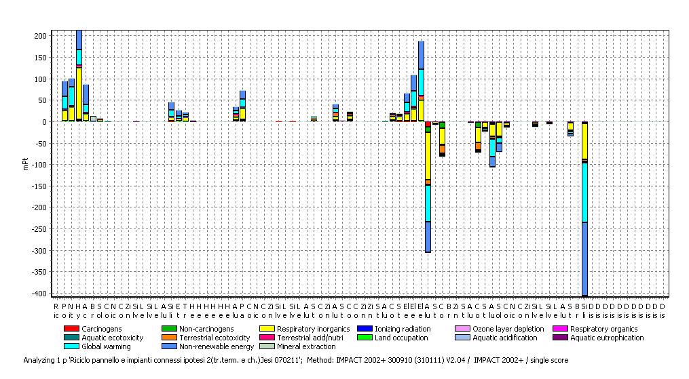
Risultati con IMPACT del riciclo con ipotesi 2
Energia per il Pannello FV
Produzione Semilavorati
Alluminio
Trattamento Chimico
Prodotti Evitati
Silicio
Trasporto da Jesi a Freiberg;
Trattamento termico per la separazione dei materiali;
Trattamento chimico recupero del silicio;
Prodotti evitati;
Produzione dell’impianto secondario a partire dal primario;
Energia per la produzione del pannello FV secondario.

Slide 16
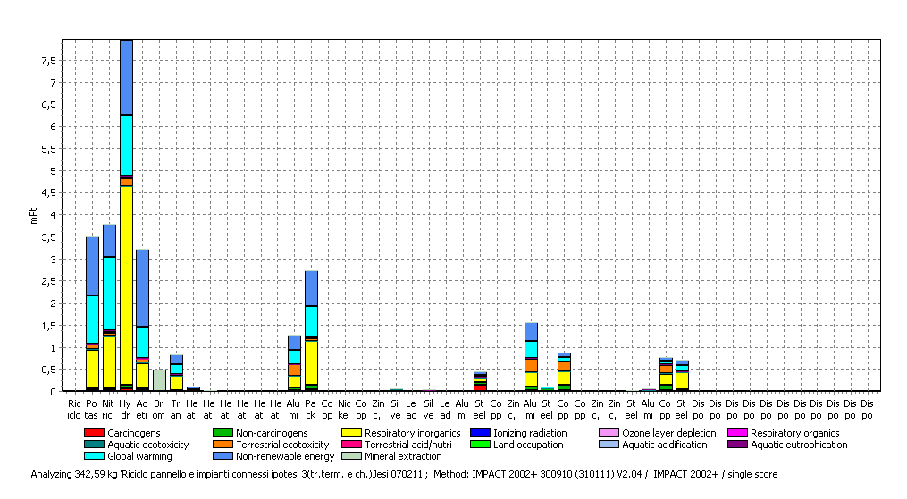
Risultati con IMPACT del riciclo con ipotesi 3
Trattamento Chimico
Produzione Semilavorati
Trasporto
Concetto di CO-PRODOTTO e allocazione su base energetica;
I due co-prodotti sono: funzione di riciclo ed impianto secondario;
% allocazione: funzione riciclo 3,74%, impianto secondario 96,26%;
Funzione di riciclo: trasporto, trattamento termico del pannello, smaltimento in discarica dei prodotti non recuperabili.
Impianto secondario: trattamento chimico, produzione dei semilavorati dei metalli e del vetro.

Slide 17
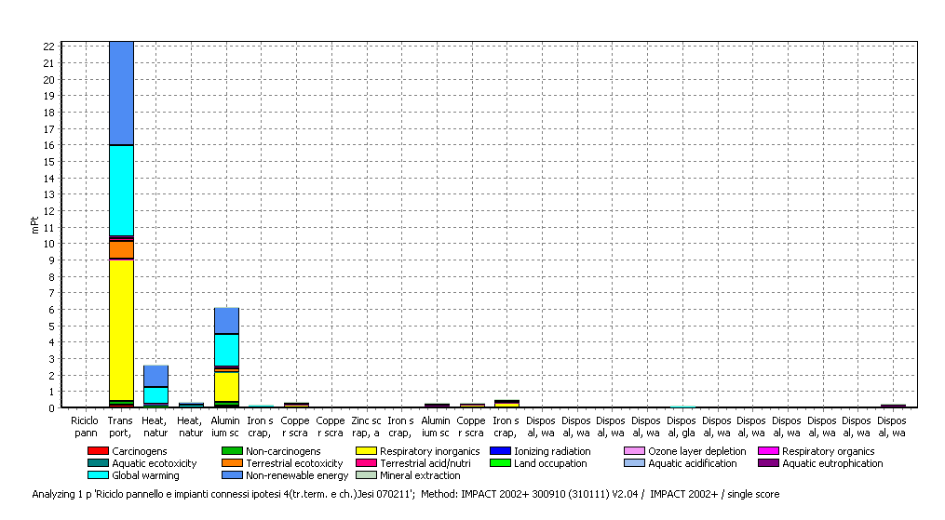
Risultati con IMPACT del riciclo con ipotesi 4
Trasporto
Trattamento Termico
Alluminio Secondario
Trasporto da Jesi a Freiberberg ;
Trattamento termico per la separazione dei materiali costituenti;
Produzione dei semilavorati dall’impianto primario.
Materiali non recuperabili smaltiti in discarica.

Slide 18
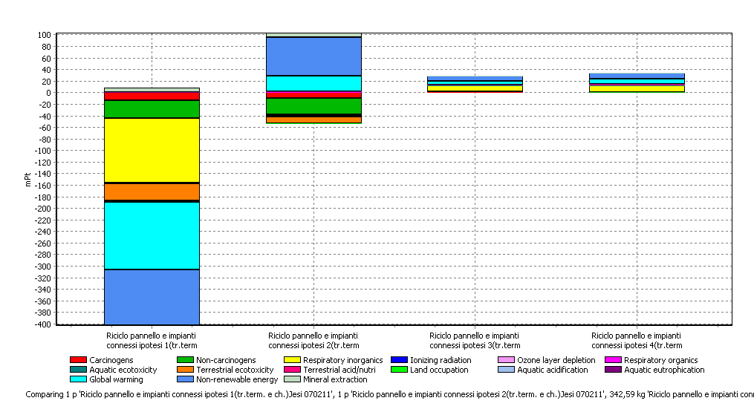
Confronto con IMPACT tra le ipotesi di riciclo
Prodotto Evitato
Ipotesi 3
Ipotesi 4
Ipotesi 2
Ipotesi 1
Gli impatti ambientali delle diverse ipotesi sono:
Ipotesi 1: -0,395 Pt;
Ipotesi 2: 0,049 Pt;
Ipotesi 3: 0,029 Pt;
Ipotesi 4: 0,033 Pt.

Slide 19
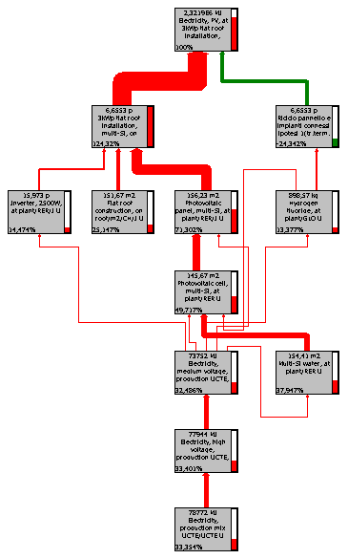
LCA “cradle to cradle”
Riciclo hp1
Produzione impianto FV
Confini del sistema: dall’estrazione delle materie prime alla produzione di semilavorati dall’impianto FV (ipotesi 1 di riciclo).
Unità funzionale: energia prodotta durante la vita dell’impianto pari a 644'971 kWh.
Danno, valutato con IMPACT, è pari a 10,8 Pt (circa 3 Pt in meno del caso “cradle to gate” ).
Inverter
Pannello FV

Slide 20
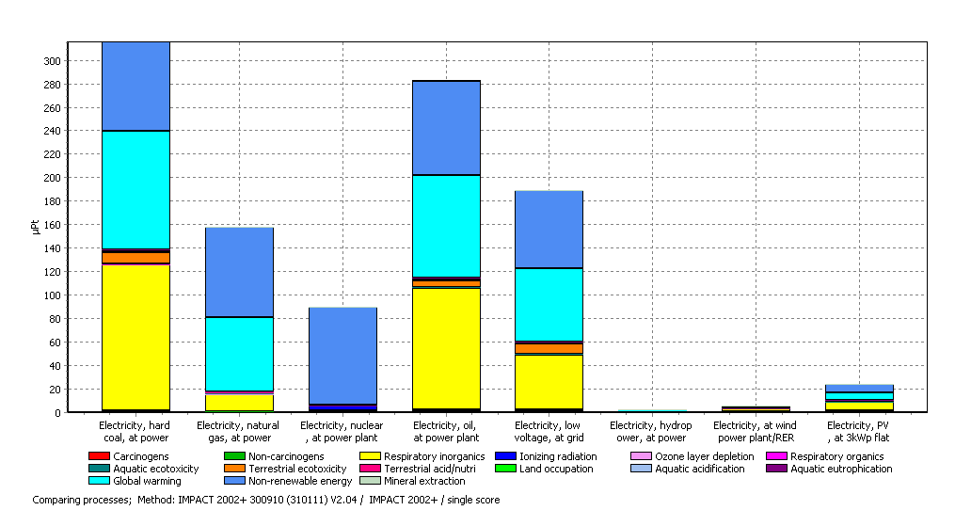
Confronto con IMPACT fonti energetiche per la produzione di 1kWh
Carbone
Petrolio
Mix
Fonti Rinnovabili
Gas
Nucleare
Eolico
Idroelettrico
FV
Fonti non rinnovabili:
carbone;
gas;
nucleare;
petrolio;
mix italiano.
Fonti rinnovabili:
idroelettrico;
eolico;
fotovoltaico.

Slide 21
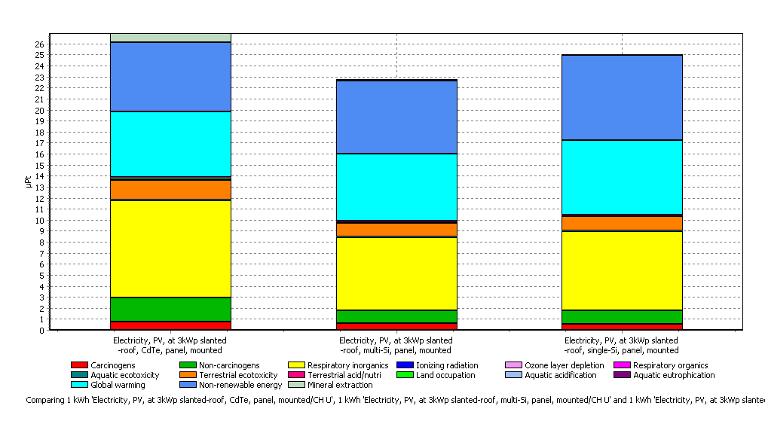
Confronto con IMPACT tra le tecnologie FV
Poli Si
CdTe
Mono Si
Sono stati confrontati:
Un pannello al Silicio Monocristallino;
Un pannello al Silicio Policristallino;
Un pannello al Tellurio di Cadmio.

Slide 22
VAN e Pay Back Time
Costo investimento = 89’081 €
Costo manutenzione = 890,8 €/anno
Costo assicurazione = 100 €/anno
Energia 1° anno = 24'856,8 kWh
Valore incentivo C.E. = 0,377 €/kWh
Valore Energia scambio sul posto (hp) = 0,18 €/kWh
R_{n} = [0,377€/kWh + 0,18 €/kWh ∙ (1 + 0,03)] ∙ [24856,8 ∙ (1 – 0.01)^{n-1}]
VAN = – I₀ = 87'975 €

Slide 23
Confronto costi Interni ed Esterni
Metodo
Costo Esterno EPS
Incentivi in 30 anni
Ecosystem Production Capacity [€]
Resources [€]
Biodiversity / Ecosystem Quality [€]
Costo Esterno EcoIndicator99
VAN
Human Health [€]
102'099
1'236,9
6'022,1
-
65372
1'073,1
71,6
17,4
Totale [€]
81'765
2'327,4
87'975
170'646

Slide 24
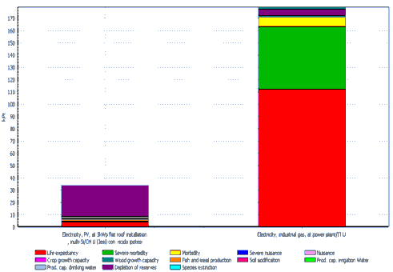
Proposta di calcolo incentivi Conto Energia
Confronto con EPS tra un impianto a gas (C_{eNR} ) e il nostro impianto FV con la prima ipotesi di riciclo (C_{eER}).
Entrambi devono produrre 644'971 kWh.
Elettricità da centrale a GAS
Elettricità da FV
I = C_{eNR} - C_{eER} = 145'021,6 €
E₂₀ = 451'192,3[kWh]
i [€/kWh] = I / E₂₀ = 0,321[€/kWh]

Slide 25
Conclusioni
La produzione di energia elettrica tramite l’impianto fotovoltaico di Jesi consente di evitare le emissioni di CO₂eq di 371’503,3 kg durante la sua vita utile.
Quindi l’investimento nell’impianto FV risulta efficace per combattere l’effetto serra.
Anche da un punto di vista economico l’investimento risulta profittevole per l’impresa, mentre dovrebbero essere ridotti gli incentivi che ricadono sulla comunità.

Slide 26
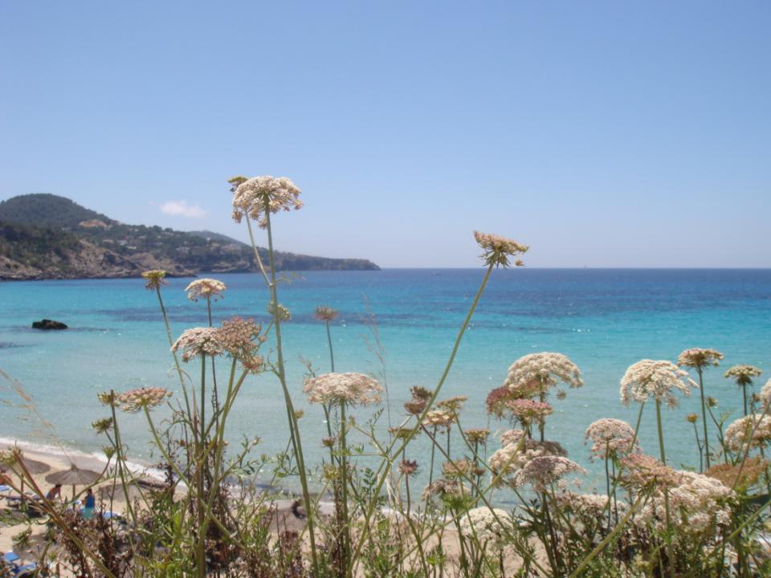
Grazie dell’attenzione!

